Slide 1
16. Равносоставленность и задачи на разрезание
Notes:
В режиме слайдов ответы появляются после кликанья мышкой

Slide 2
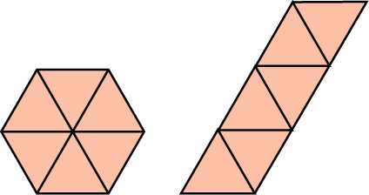
Две фигуры называются равносоставленными, если они могут быть разрезаны на одинаковое число попарно равных фигур.
Из свойств площади следует, что равносоставленные фигуры равновелики.
Для многоугольников верно и обратное, а именно, имеет место следующая теорема.
Теорема. Любые два равновеликих многоугольника равносоставлены.
Notes:
В режиме слайдов ответы появляются после кликанья мышкой

Slide 3
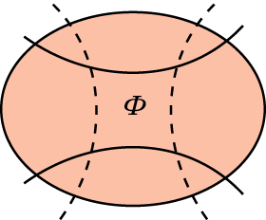
Теорема 1. Две фигуры, равносоставленые с одной и той же фигурой, равносоставлены.
Доказательство. Действительно, пусть фигуры Ф' и Ф'' равносоставлены с фигурой Ф. Рассмотрим линии, разбивающие фигуру Ф на части, из которых можно составить фигуру Ф' и, кроме того, линии, разбивающие фигуру Ф на части, из которых можно составить фигуру Ф''. Те и другие линии разбивают фигуру Ф на более мелкие части, из которых можно составить как фигуру Ф', так и Ф''. Таким образом, фигуры Ф' и Ф'' равносоставлены.
Notes:
В режиме слайдов ответы появляются после кликанья мышкой

Slide 4
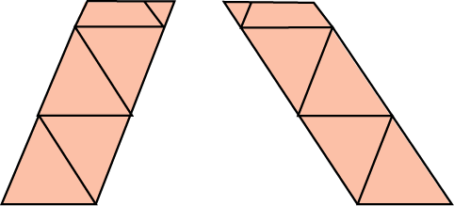
Теорема 2. Любые два равновеликих параллелограмма равносоставлены.
Доказательство. Рассмотрим сначала два параллелограмма, у которых есть равные стороны. По условию они равновелики, значит, имеют равные высоты, проведенные к равным сторонам. Проведем внутри каждого параллелограмма отрезки, параллельные сторонам другого параллелограмма. Тогда оба параллелограмма разобьются на одинаковое число попарно равных фигур, т.е. они равносоставлены.
Notes:
В режиме слайдов ответы появляются после кликанья мышкой

Slide 5
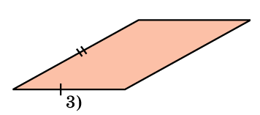
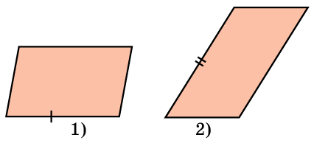
Теорема 2 (продолжение). Пусть теперь равновеликие параллелограммы не имеют равных сторон.
Построим третий параллелограмм, имеющий одну сторону и высоту, равные соответственно одной стороне и высоте первого параллелограмма.
Поскольку при этом другую сторону третьего параллелограмма можно выбирать произвольно, сделаем ее равной одной из сторон второго параллелограмма. Тогда третий параллелограмм будет равновелик и с первым, и со вторым параллелограммами, и с каждым из них будет иметь по равной стороне. Следовательно, он равносоставлен и с первым, и со вторым. В силу теоремы 1 первый и второй параллелограммы равносоставлены.
Notes:
В режиме слайдов ответы появляются после кликанья мышкой

Slide 6
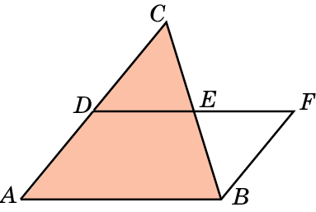
Теорема 3. Любые два равновеликих треугольника равносоставлены.
Доказательство. Каждый треугольник продолжением средней линии преобразуется в равновеликий ему параллелограмм. Поэтому два равновеликих треугольника преобразуются в два равновеликих параллелограмма. В силу теоремы 2 эти параллелограммы равносоставлены и, следовательно, равносоставлены исходные треугольники.
Notes:
В режиме слайдов ответы появляются после кликанья мышкой

Slide 7
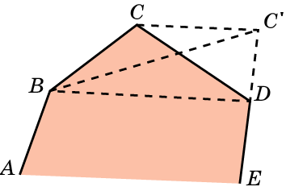
Теорема 4. Всякий многоугольник равносоставлен с некоторым треугольником.
Доказательство. Рассмотрим многоугольник ABCDE…, и одну из его вершин, например C, перенесем параллельно диагонали BD на продолжение стороны DE. При этом исходный многоугольник преобразуется в равновеликий многоугольник с числом сторон на единицу меньшим.
Имея в виду, что мы заменили один треугольник другим - равновеликим, а остальная часть многоугольника осталась неизменной, получим, что новый многоугольник будет равносоставлен с исходным. Продолжая этот процесс, мы превратим исходный многоугольник в равносоставленный с ним треугольник.
Notes:
В режиме слайдов ответы появляются после кликанья мышкой

Slide 8
Теорема (основная). Любые два равновеликих многоугольника равносоставлены.
Доказательство. Пусть М' и М'' - равновеликие многоугольники. Рассмотрим равносоставленные с ними треугольники Т' и Т'', соответственно. Эти треугольники равновелики, а следовательно, равносоставлены. Значит, равносоставлены и исходные многоугольники М' и М''.
Notes:
В режиме слайдов ответы появляются после кликанья мышкой

Slide 9
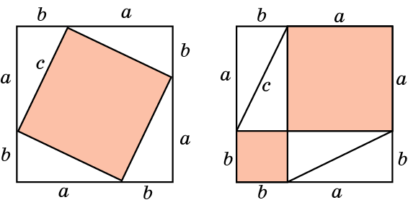
Теорема Пифагора
На языке площадей теорему Пифагора можно переформулировать в следующем виде.
Теорема. Площадь квадрата, построенного на гипотенузе прямоугольного треугольника, равна сумме площадей квадратов, построенных на катетах.
Доказательство представлено на рисунке.
Notes:
В режиме слайдов ответы появляются после кликанья мышкой

Slide 10
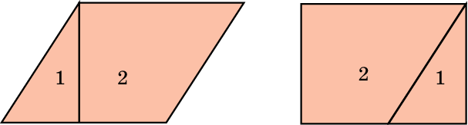
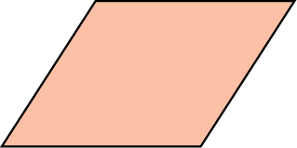
Упражнение 1
Параллелограмм разрежьте на две части, из которых можно сложить прямоугольник.
Решение показано на рисунке.
Notes:
В режиме слайдов ответы появляются после кликанья мышкой

Slide 11
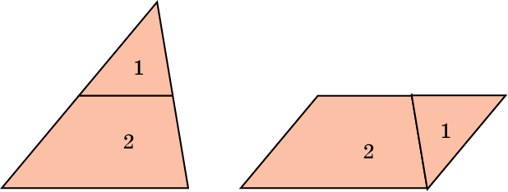
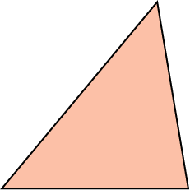
Упражнение 2
Треугольник разрежьте на две части, из которых можно сложить параллелограмм.
Решение показано на рисунке.
Notes:
В режиме слайдов ответы появляются после кликанья мышкой

Slide 12
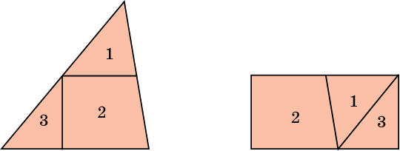
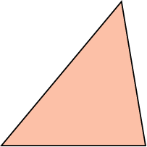
Упражнение 3
Треугольник разрежьте на три части, из которых можно составить прямоугольник.
Решение показано на рисунке.
Notes:
В режиме слайдов ответы появляются после кликанья мышкой

Slide 13
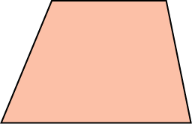
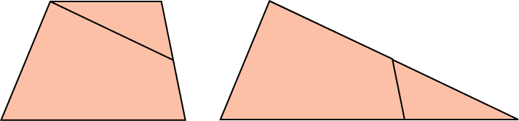
Упражнение 4
Трапецию разрежьте на две части, из которых можно сложить треугольник.
Решение показано на рисунке.
Notes:
В режиме слайдов ответы появляются после кликанья мышкой

Slide 14
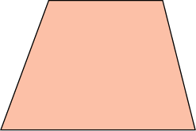
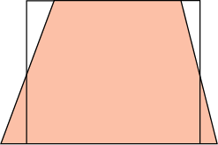
Упражнение 5
Трапецию разрежьте на три части, из которых можно сложить прямоугольник.
Решение показано на рисунке.
Notes:
В режиме слайдов ответы появляются после кликанья мышкой

Slide 15
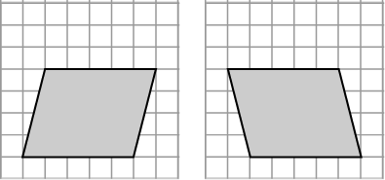
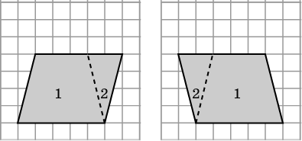
Упражнение 6
Параллелограмм (рисунок слева) разрежьте на несколько частей и сложите из них параллелограмм, зеркально симметричный данному (рисунок справа). Переворачивать части (использовать осевую симметрию) нельзя.
Решение показано на рисунке.
Notes:
В режиме слайдов ответы появляются после кликанья мышкой

Slide 16
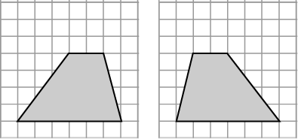
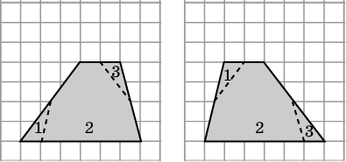
Упражнение 7
Неравнобедренную трапецию (рисунок слева) разрежьте на несколько частей и сложите из них трапецию, зеркально симметричную данной (рисунок справа). Переворачивать части (использовать осевую симметрию) нельзя.
Решение показано на рисунке.
Notes:
В режиме слайдов ответы появляются после кликанья мышкой

Slide 17
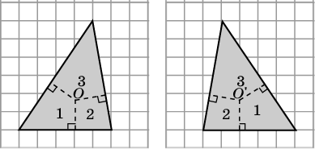
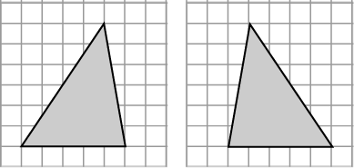
Упражнение 8
Треугольник (рисунок слева) разрежьте на три части и сложите из них треугольник, зеркально симметричный данному (рисунок справа). Переворачивать части (использовать осевую симметрию) нельзя.
Решение показано на рисунке, O, O’ – центры вписанных окружностей.
Notes:
В режиме слайдов ответы появляются после кликанья мышкой

Slide 18
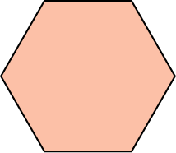
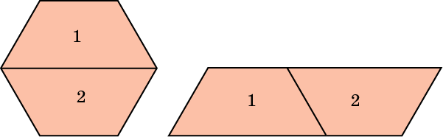
Упражнение 9
Правильный шестиугольник разрежьте на две части, из которых можно составить параллелограмм.
Решение показано на рисунке.
Notes:
В режиме слайдов ответы появляются после кликанья мышкой

Slide 19
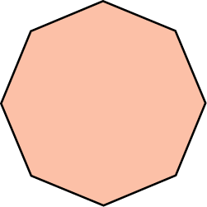
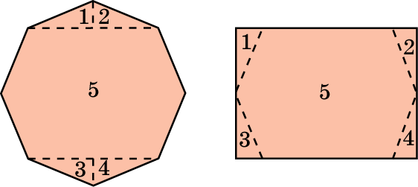
Упражнение 10
Используя разрезания, докажите, что площадь правильного восьмиугольника равна произведению его наибольшей и наименьшей диагоналей.
Решение показано на рисунке.
Notes:
В режиме слайдов ответы появляются после кликанья мышкой

Slide 20
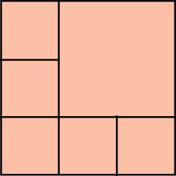

Упражнение 11
Разрежьте квадрат на шесть квадратов.
Решение показано на рисунке.
Notes:
В режиме слайдов ответы появляются после кликанья мышкой

Slide 21
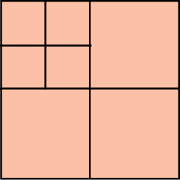

Упражнение 12
Разрежьте квадрат на семь квадратов.
Решение показано на рисунке.
Notes:
В режиме слайдов ответы появляются после кликанья мышкой

Slide 22
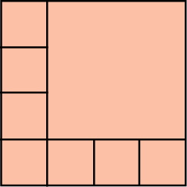

Упражнение 13
Разрежьте квадрат на восемь квадратов.
Решение показано на рисунке.
Notes:
В режиме слайдов ответы появляются после кликанья мышкой

Slide 23
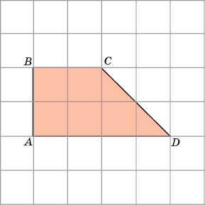
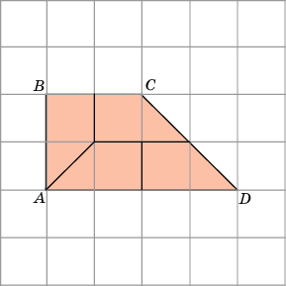
Упражнение 14
Разрежьте трапецию на четыре равные трапеции.
Решение показано на рисунке.
Notes:
В режиме слайдов ответы появляются после кликанья мышкой

Slide 24
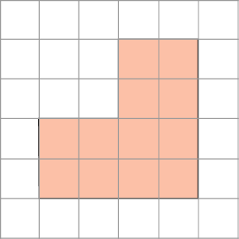
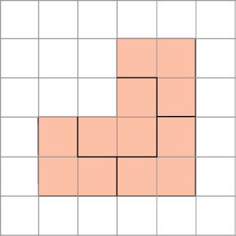
Упражнение 15
Разрежьте закрашенную фигуру на четыре равные части.
Решение показано на рисунке.
Notes:
В режиме слайдов ответы появляются после кликанья мышкой

Slide 25
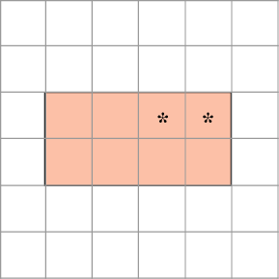
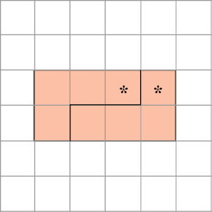
Упражнение 16
Разрежьте прямоугольник на две равные части так, чтобы в каждой из них была звездочка.
Решение показано на рисунке.
Notes:
В режиме слайдов ответы появляются после кликанья мышкой

Slide 26
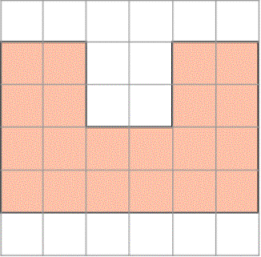
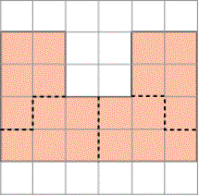
Упражнение 17
Многоугольник разрежьте на четыре равные части.
Решение показано на рисунке.
Notes:
В режиме слайдов ответы появляются после кликанья мышкой

Slide 27
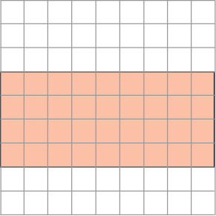
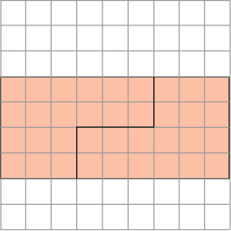
Упражнение 18
Прямоугольник разрежьте на две части, из которых можно сложить квадрат.
Решение показано на рисунке.
Notes:
В режиме слайдов ответы появляются после кликанья мышкой

Slide 28
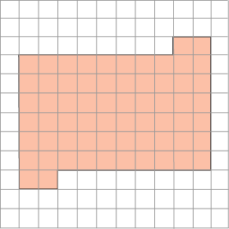
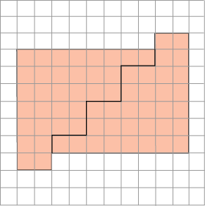
Упражнение 19
Восьмиугольник разрежьте на две части, из которых можно сложить квадрат.
Решение показано на рисунке.
Notes:
В режиме слайдов ответы появляются после кликанья мышкой

Slide 29
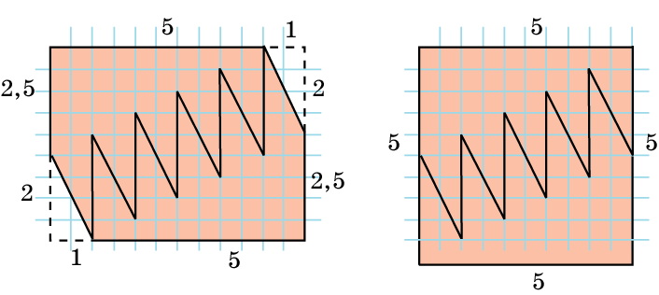
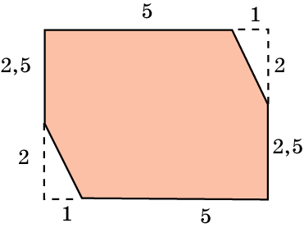
Упражнение 20
Шестиугольник, изображенный на рисунке, разрежьте на две части, из которых можно сложить квадрат.
Решение показано на рисунке.
Notes:
В режиме слайдов ответы появляются после кликанья мышкой

Slide 30
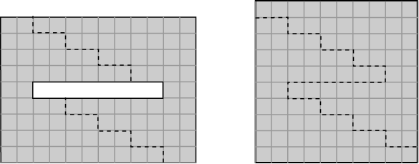
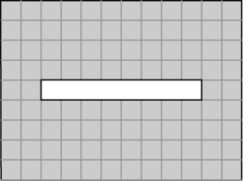
Упражнение 21
Фигуру, изображенную на рисунке, разрежьте на две части, из которых можно сложить квадрат.
Решение показано на рисунке.
Notes:
В режиме слайдов ответы появляются после кликанья мышкой

Slide 31
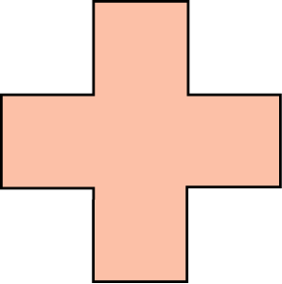
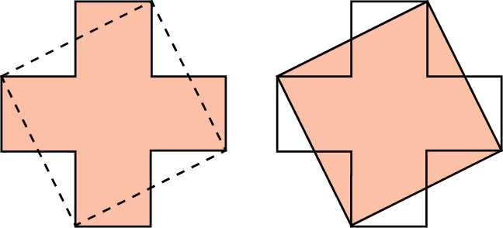
Упражнение 22
Греческий крест разрежьте на несколько частей и составьте из них квадрат.
Решение показано на рисунке.
Notes:
В режиме слайдов ответы появляются после кликанья мышкой

Slide 32
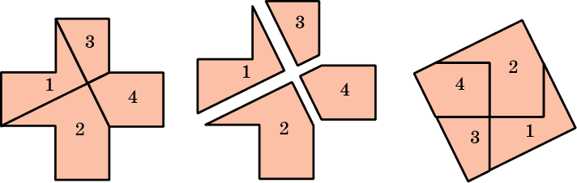

Упражнение 23
Греческий крест разрежьте по двум прямым и из полученных частей составьте квадрат.
Решение показано на рисунке.
Notes:
В режиме слайдов ответы появляются после кликанья мышкой

Slide 33


Упражнение 24
Один из двух равных квадратов разрежьте на несколько частей и составьте из них и другого квадрата квадрат.
Решение показано на рисунке.
Notes:
В режиме слайдов ответы появляются после кликанья мышкой

Slide 34


Упражнение 25
Прямоугольник, у которого одна сторона в два раза больше другой, разрежьте на несколько частей и составьте из них квадрат.
Решение показано на рисунке.
Notes:
В режиме слайдов ответы появляются после кликанья мышкой

Slide 35


Упражнение 26
Прямоугольник разрежьте на несколько частей и составьте из них квадрат.
Решение показано на рисунке.
Notes:
В режиме слайдов ответы появляются после кликанья мышкой

Slide 36


Упражнение 27
Один из двух неравных квадратов разрежьте на несколько частей и составьте из них и другого квадрата квадрат.
Решение показано на рисунке.
Notes:
В режиме слайдов ответы появляются после кликанья мышкой

Slide 37


Упражнение 28
Один из двух неравных квадратов разрежьте на несколько частей и составьте из них и другого квадрата квадрат.
Решение показано на рисунке.
Notes:
В режиме слайдов ответы появляются после кликанья мышкой

Slide 38


Упражнение 29
Квадраты 3х3 и 4х4 разрежьте на части по линиям сетки (не разрезая квадратиков сетки) и составьте из них квадрат 5х5.
Решение показано на рисунке.
Notes:
В режиме слайдов ответы появляются после кликанья мышкой

Slide 39


Упражнение 30
Фигуру, изображенную на рисунке, разрежьте на семь частей, из которых можно сложить квадрат.
Решение показано на рисунке.
Notes:
В режиме слайдов ответы появляются после кликанья мышкой

Slide 40


Упражнение 31
Две фигуры, ограниченные дугами окружностей по 90^{о} каждая, разрежьте на части и составьте из них круг.
Решение показано на рисунке.
Notes:
В режиме слайдов ответы появляются после кликанья мышкой

Slide 41


Упражнение 32
Стороны АВ и CD параллелограмма ABCD площади 1 разбиты на n равных частей, AD и ВС - на m равных частей. Точки деления соединены так, как показано на рисунке, где n = 3, m = 4. Чему равны площади образовавшихся при этом маленьких параллелограммов?
Ответ: .
Notes:
В режиме слайдов ответы появляются после кликанья мышкой

